Slide 1
Agenda
Buenas Noches
Iniciamos a las 8:10 pm
Gracias!!!

Slide 2

CAMILO BOHORQUEZ DALLOS
Ingeniero de sistemas y computación
Especialista en gerencia de proyectos
Msc(c) en tecnologías de información

Slide 3
Agenda
Infraestructura MERN
Aplicación de Prueba
Insertar data
Insertar
Actualizar
Recuperar Información

Slide 4
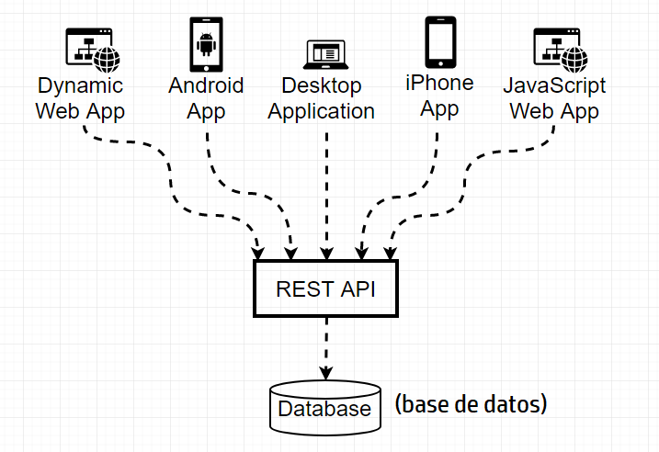
Infraestructura MERC
Infraestructura
https://www.freecodecamp.org/espanol/news/tutorial-de-fetch-api-en-javascript-con-ejemplos-de-js-fetch-post-y-header/

Slide 5
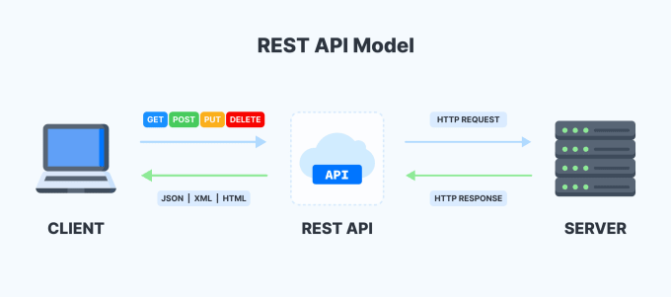

Infraestructura MERC
Infraestructura

Slide 6
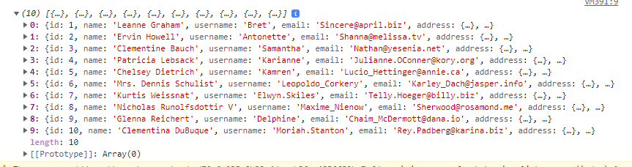
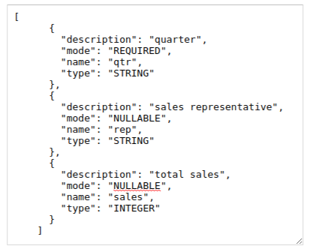
Infraestructura MERC
Infraestructura

Slide 7
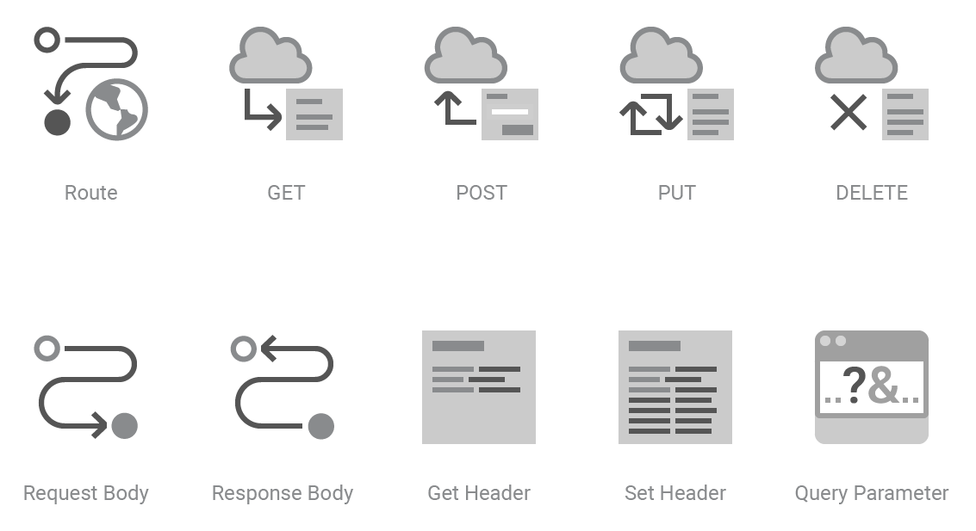
Infraestructura MERC
Infraestructura

Slide 8
Agenda
Buenas Noches
Iniciamos a las 8:10 pm
Gracias!!!

